Slide 1


PEMBUATAN HUKUM
PERTEMUAN KE .11
Mashuril Anwar, S.H., M.H.

Slide 2
Dalam menjalankan fungsinya sebagai pengatur kehidupan bersama manusia, hukum harus menjalani suatu proses yang panjang dan melibatkan berbagai aktivitas dengan kualitas yang berbeda-beda.
Pembuatan Hukum
Penegakan Hukum

Slide 3
Salah Kaprah Selama ini
Pembuatan hukum atau pembuatan undang-undang?
Pada waktu mendengar tentang proses hukum, orang segera terpikir kepada jalannya suatu proses peradilan

Slide 4
Pembuatan Hukum
Pemisah antara dunia sosial dengan dunia hukum
Momentum yang memisahkan keadaan tanpa hukum dengan keadaan yang diatur oleh hukum

Slide 5
Bahan pembuatan hk
Merujuk pada isi
Struktur pembuatan hk
Kelengkapan organisatoris

Slide 6
Bahan Pembuatan Hukum
Bahan pembuatan hukum di mulai sebagai gagasan atau ide yang kemudian diproses lebih lanjut sehingga pada akhirnya benar-benar menjadi bahan yang siap untuk diberi sanksi hukum.
Gagasan ini muncul di masyarakat dalam bentuk keinginan agar suatu masalah diatur oleh hukum.
Misalnya: masyarakat menganggap bahwa pencemaran serta kerusakan lingkungan sudah menjadi demikian gawat, sehingga negara perlu campur tangan dengan membuat hukum yang mengatur tentang masalah tersebut.

Slide 7
Tahap Pembuatan Hukum
Inisiasi
Muncul gagasan dari masyarakat
Sosio-politis
Pematangan & penajaman gagasan
Yuridis
Penyusunan bahan kedalam rumusan hukum dan kemudian diundangkan

Slide 8
Struktur Pembuatan Hukum
Legislatif
Yudikatif
Eksekutif

Slide 9
Pembuatan Hukum Peraturan Perundang-undangan
Dalam sistem hukum nasional Indonesia UUD 1945, hukum Perundan-undangan meliputi Undang-Undang Dasar, TAP MPR, Undang-Undang, Peraturan Pemerintah, Keputusan Presiden, keputusan Menteri, dan seterusnya.

Slide 10
Undang-Undang Dasar dan TAP MPR ditetapkan oleh MPR.
UU dibentuk oleh Presiden dengan persetujuan DPR.
Perpu dibuat oleh Presiden tetapi dalam waktu satu tahun sudah harus dimintakan persetujuan DPR. Jika disetujui, Perppu meningkat statusnya menjadi UU dan jika ditolak maka Perppu harus dicabut dan tidak dapat diajukan lagi di DPR Pada masa sidang berikutnya.
PP dibuat sendiri oleh pemerintah tanpa persetujuan DPR dan biasanya PP dibuat atas perintah UU untuk melaksanakan UU.
Keputusan Presiden dibentuk sendiri oleh Presiden tanpa perlu dikaitkan dengan pendelegasian materi dari UU.
Dibawah Kepres ada Kepmen (Keputusan Menteri), Keputusan Kepala LPND, dan Keputusan Direktur Jendral yang semuanya bersifat operasional dalam rangka pelaksanaan tugas menurut bidangnya masing-masing.

Slide 11
Proses Pembentukan Undang-Undang Di Indonesia
Perencanaan
Penyusunan
Pembahasan
Pengesahan
Pengundangan

Slide 12
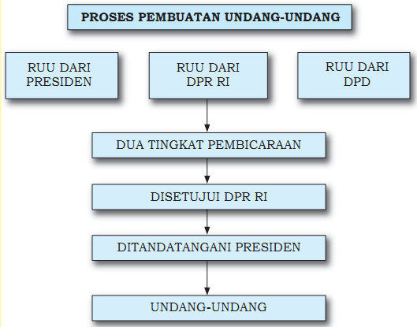
Proses Pembentukan Undang-Undang Di Indonesia

Slide 13
Tahap Perencanaan
Badan legislatif menyusun Program Legislasi Nasional (“Prolegnas”) di lingkungan DPR. Pada tahap ini, badan legislatif dapat mengundang pimpinan fraksi, pimpinan komisi, dan/atau masyarakat;
Badan legislatif berkoordinasi dengan DPD dan Menteri Hukum dan HAM untuk menyusun dan menetapkan Prolegnas;
Prolegnas jangka menengah (5 tahun) dan Prolegnas tahunan ditetapkan dengan keputusan DPR.

Slide 14
Tahap Penyusunan
Penyusunan naskah akademik oleh anggota/komisi/gabungan komisi;
Penyusunan draft awal RUU oleh anggota/komisi/gabungan komisi;
Pengharmonisasian, pembulatan, pemantapan, konsepsi RUU yang paling lama 20 hari masa sidang, sejak RUU diterima badan legislatif.
RUU hasil harmonisasi badan legislatif diajukan pengusul ke pimpinan DPR;
Rapat paripurna untuk memutuskan RUU usul inisiatif DPR, dengan keputusan: Persetujuan tanpa perubahan, Persetujuan dengan perubahan, atau Penolakan;
Penyempurnaan RUU jika keputusan adalah “persetujuan dengan perubahan” yang paling lambat 30 hari masa sidang dan diperpanjang 20 hari masa sidang;
RUU hasil penyempurnaan disampaikan kepada Presiden melalui surat pimpinan DPR;
Presiden menunjuk Menteri untuk membahas RUU bersama DPR, yang paling lama 60 hari sejak surat pimpinan DPR diterima Presiden.

Slide 15
Naskah Akademik adalah naskah yang dapat dipertanggungjawabkan secara ilmiah mengenai konsepsi yang berisi latar belakang, tujuan penyusunan, sasaran yang ingin diwujudkan dan lingkup, jangkauan, objek, atau arah pengaturan rancangan undang-undang.

Slide 16
Tahap Pembahasan
Pembicaraan tingkat 1 oleh DPR dan Menteri yang ditunjuk Presiden, yang dilakukan dalam rapat komisi/gabungan komisi/badan legislatif/badan anggaran/pansus;
Pembicaraan tingkat 2, yakni pengambilan keputusan dalam rapat paripurna.

Slide 17
Tahap Pengesahan
RUU disampaikan dari pimpinan DPR kepada Presiden untuk disahkan.

Slide 18
Tahap Pengundangan
RUU yang telah disahkan diundangkan dalam Lembaran Negara Republik Indonesia.

Slide 19
KUIS
Diskusikan dengan teman Anda mengenai contoh PP yang dibuat atas perintah UU

Slide 20
☺ END ☺

